Slide 1
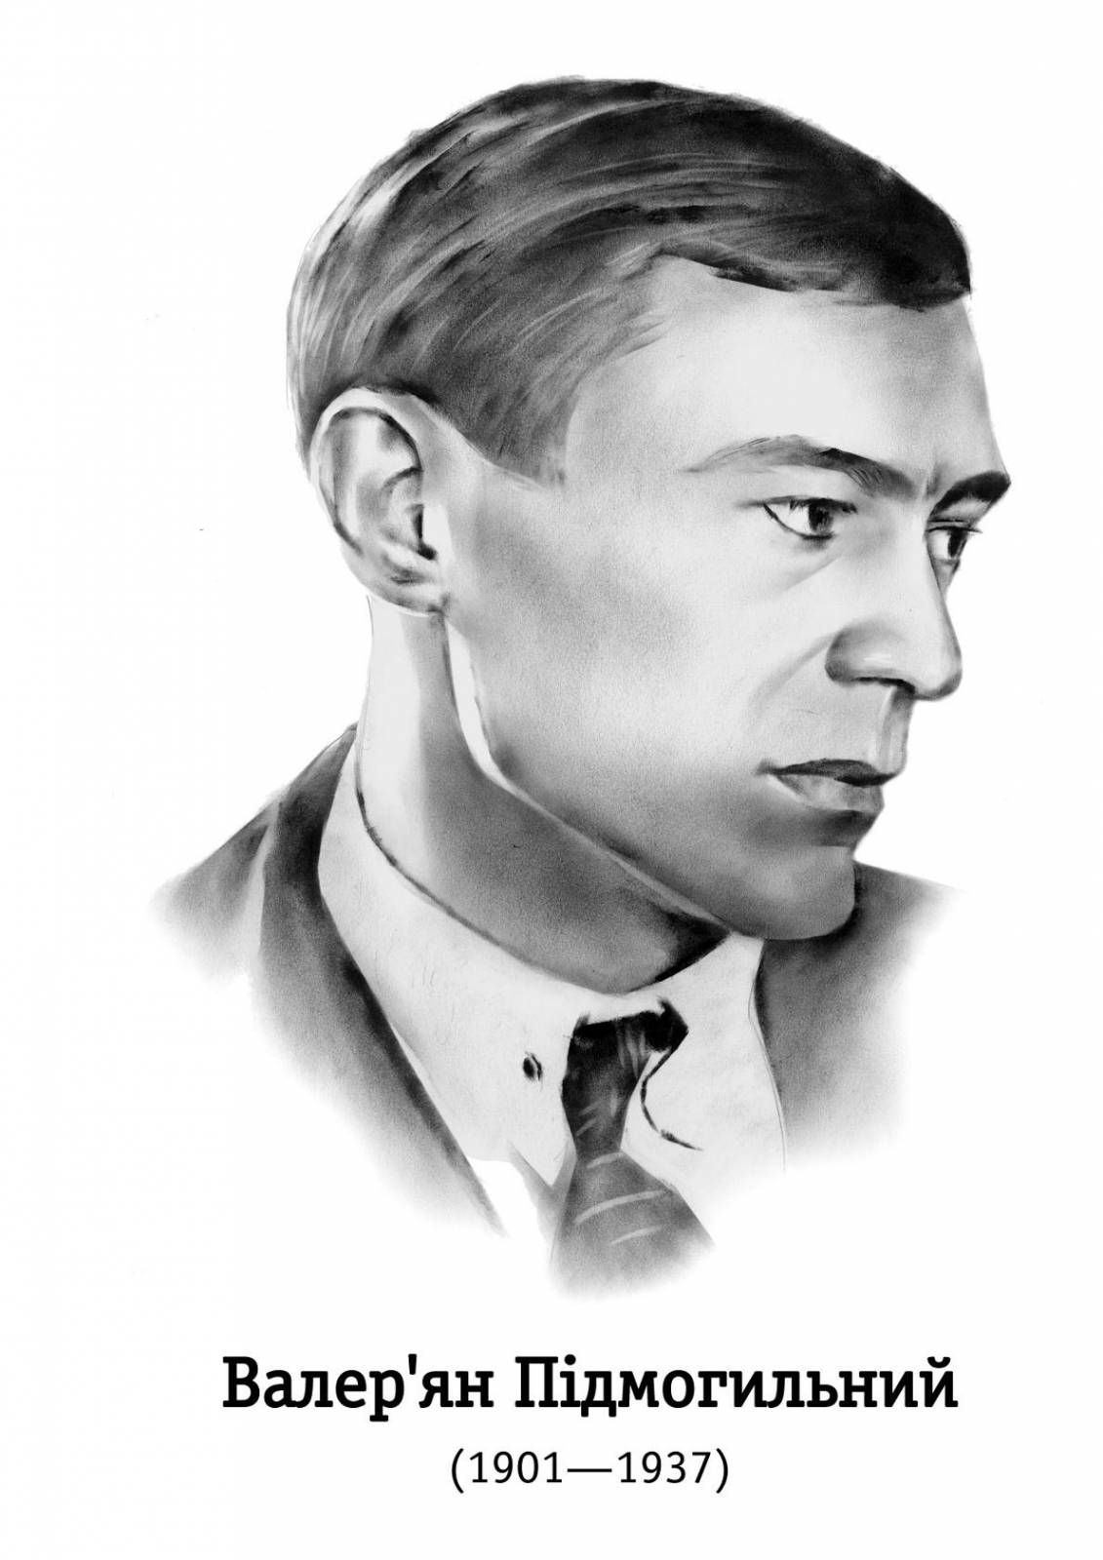

Slide 2
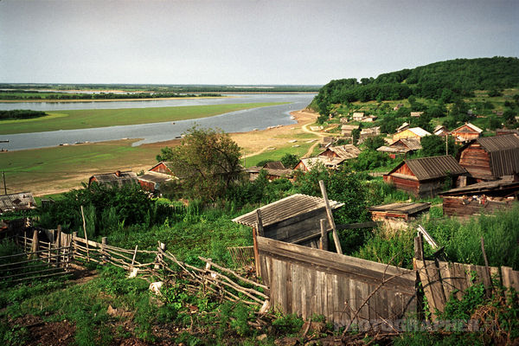
Валеріан Петрович Підмогильний народився 2 лютого 1901 року в селі Чаплях на Катеринославщині (тепер - Дніпропетровська обл.) в селянській родині

Slide 3
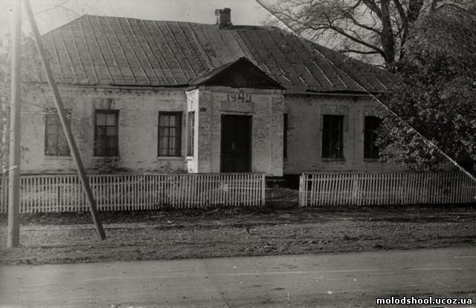
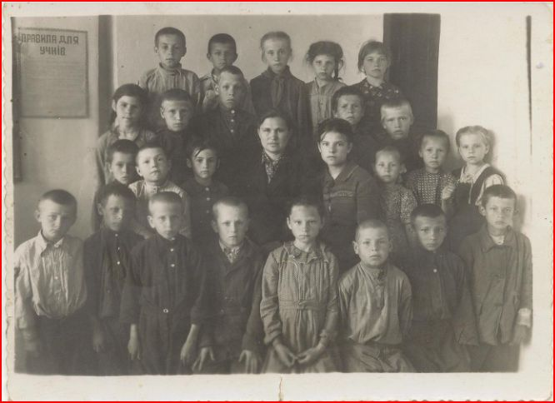
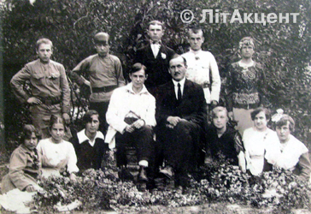
Освіта В.Підмогильного почалася з відвідин церковно-приходської школи. З 1910-го по 1918 рік він навчається в Катеринославському реальному училищі.

Slide 4
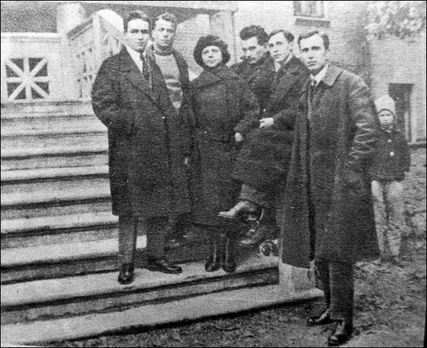
Перший відомий твір Валеріана Підмогильного був написаний 1917 року. 1919 року в катеринославському журналі "Січ" з'являються його "Гайдамаки" і "Ваня". Письменник захоплюється вивченням іноземних мов. Пізніше він настільки удосконалить свої знання, що стане одним з найталановитіших перекладачів зарубіжної літератури 20-30-х років. Того ж 1919 року Валеріан Петрович Підмогильний вступає на математичний факультет Катеринославського університету, але матеріальна скрута змушує його облишити навчання і йти працювати в школу. Вчителює спочатку в Катеринославі та Павлограді, потім у Ворзелі, неподалік Києва.

Slide 5
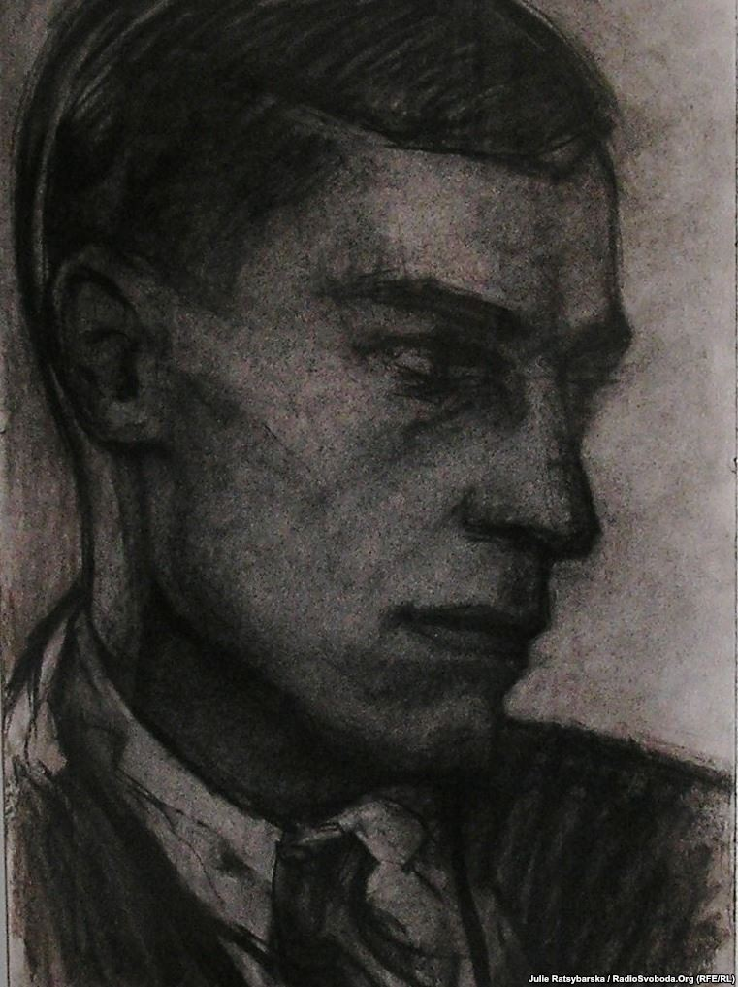
1920 року виходить збірка його оповідань "Твори" том 1, до якої ввійшли оповідання "Старець", "Ваня", "Важке питання", "Пророк", "Добрий бог", "Гайдамаки", "На селі", "На іменинах", "Дід Яким", написані в 1917-1919 роках, переважно під час навчання в реальному училищі.

Slide 6
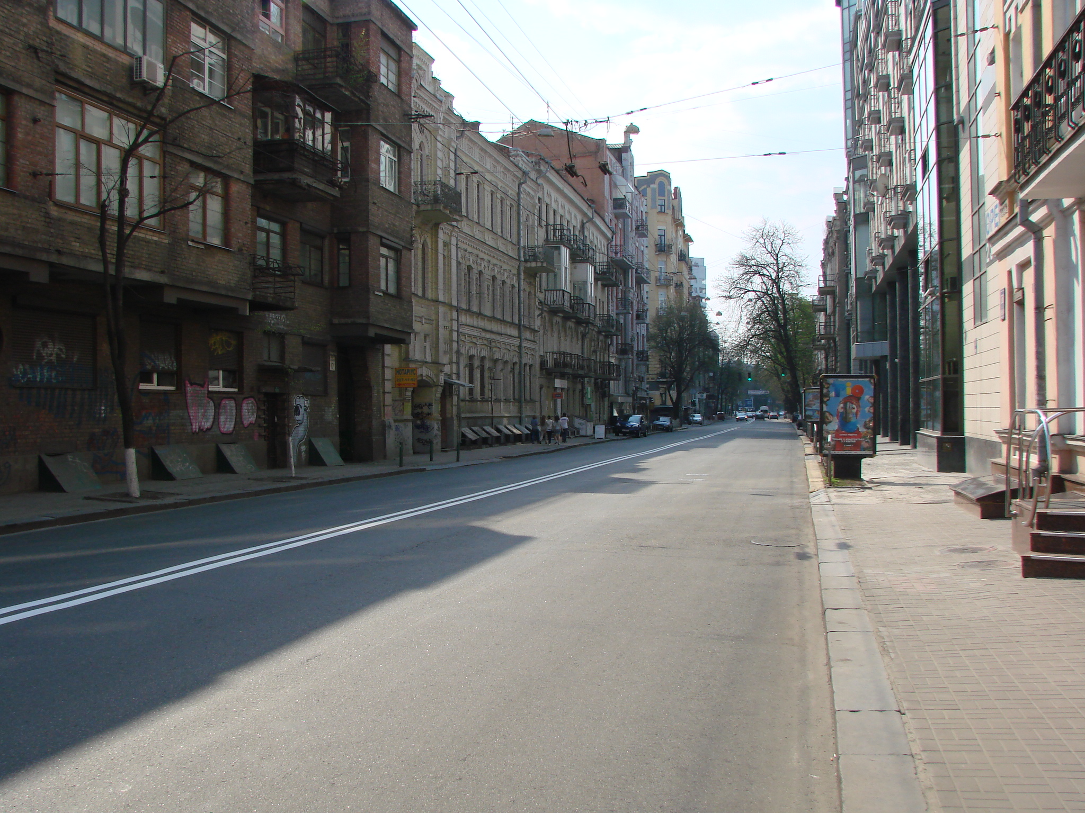
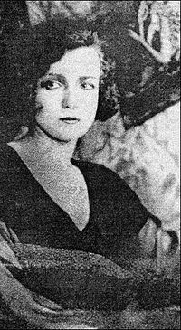
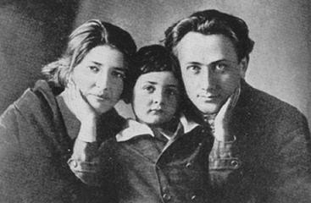
1921 року письменник одружується з донькою ворзелівського священика Катрею Червінською. Тоді ж створює цикл "Повстанці". 1922 року Валеріан разом з дружиною перебирається до Києва, де мешкає в будинку недалеко від Сінного базару, на розі Великої Житомирської

Slide 7
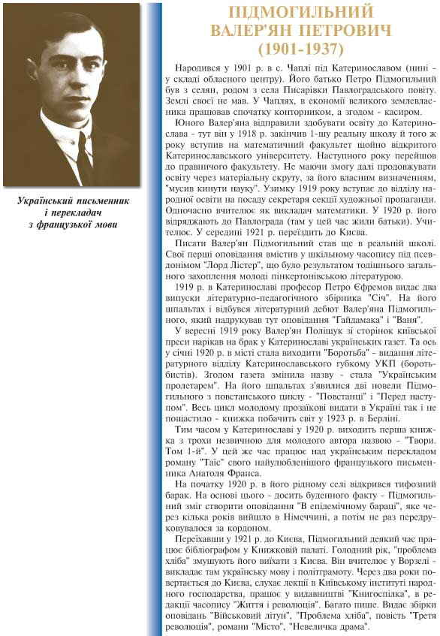
Валеріан Підмогильний працює також у редакції журналу "Життя й революція", який почав виходити з 1925 року. В період з 1921 по 1930 рік в часописах і колективних збірках друкуються його твори: "Собака", "В епідемічному бараці", "Військовий літун", "Історія пані Ївги", окремими виданнями - повість "Третя революція" (1924, 1925), оповідання "Син" (1925, 1930). 1924 року окремим виданням виходить збірка "Військовий літун".

Slide 8
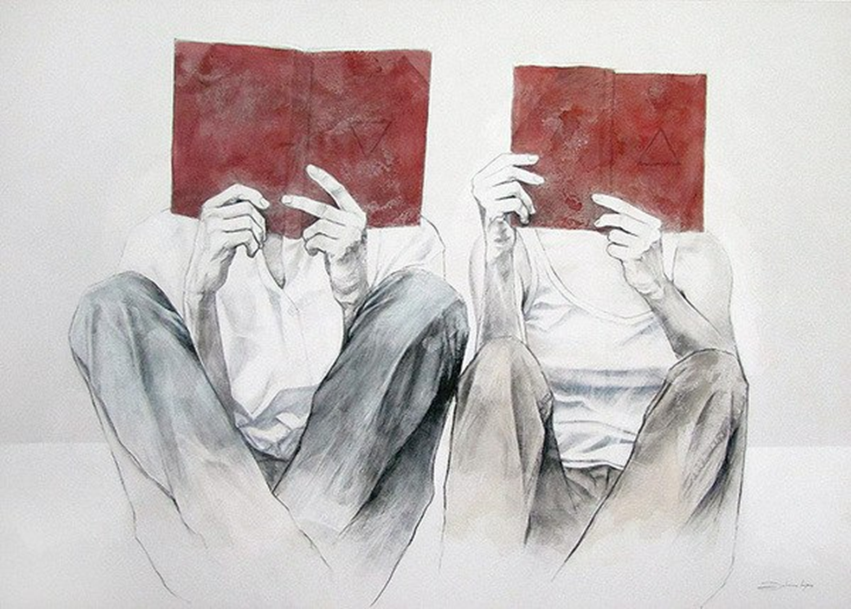
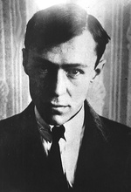
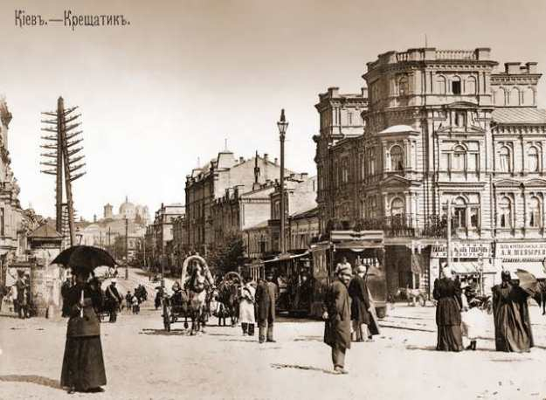

Slide 9
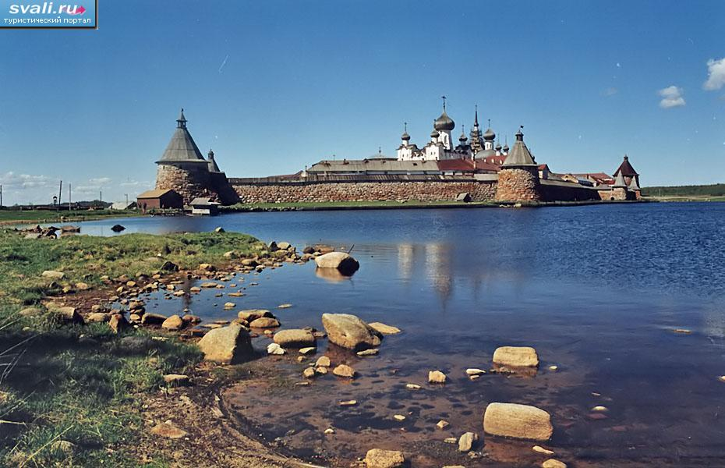
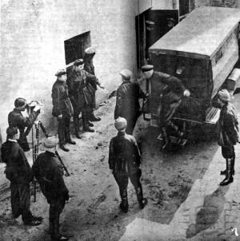
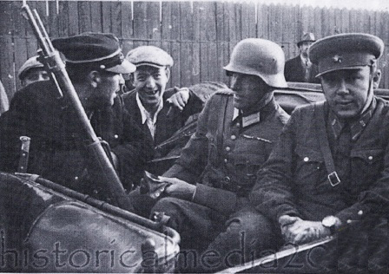
У квітні 1929 року ОДПУ організувало процеси над українськими націоналістами, спрямовані проти невеликих груп української інтелігенції. Протягом того ж року відбулися публічні процеси над українськими академіками. У липні було заарештовано 5 тисяч людей у справі вигаданої підпільної організації "Спілка визволення України" (СВУ)

Slide 10
